Slide 1
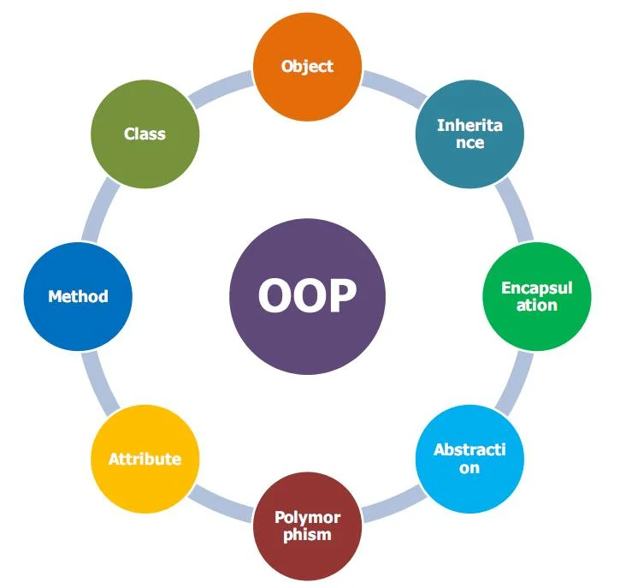
Объектно-ориентированный анализ и проектирование
Практика №1
Введение.
Модульный подход к построению программ.
Севастопольский государственный университет – 2024 Альчаков В.В.

Slide 2

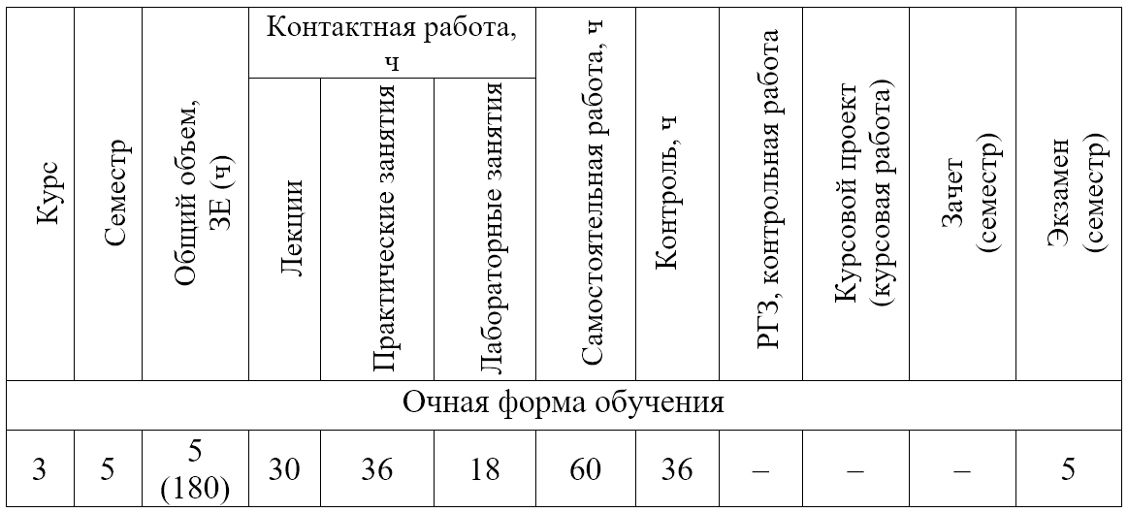
Объектно-ориентированный анализ и проектирование
Ведущий преподаватель
АЛЬЧАКОВ Василий Викторович
канд. техн. наук, доцент кафедры ИУТС
Севастопольский государственный университет – 2024 Альчаков В.В.

Slide 3
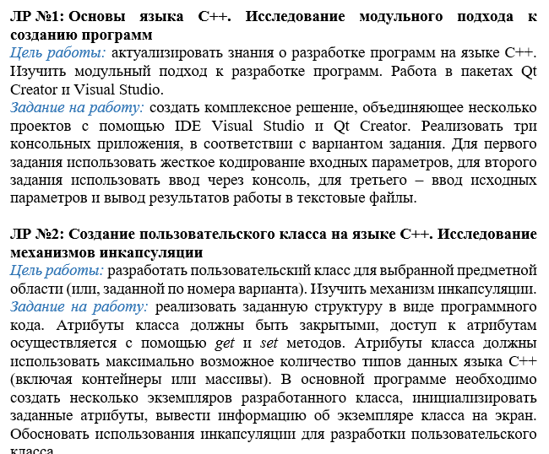
Объектно-ориентированный анализ и проектирование
Перечень лабораторных работ
Севастопольский государственный университет – 2024 Альчаков В.В.

Slide 4
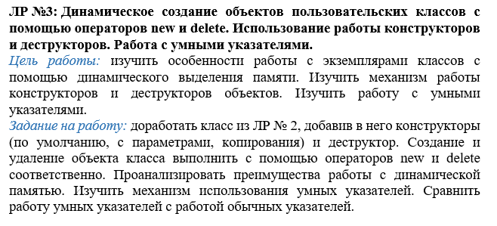
Объектно-ориентированный анализ и проектирование
Перечень лабораторных работ
Севастопольский государственный университет – 2024 Альчаков В.В.

Slide 5
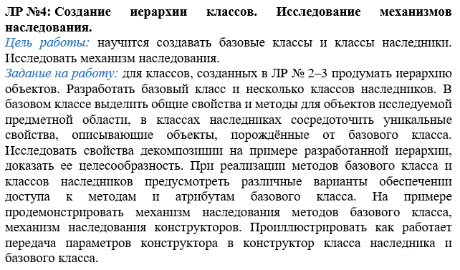
Объектно-ориентированный анализ и проектирование
Перечень лабораторных работ
Севастопольский государственный университет – 2024 Альчаков В.В.

Slide 6
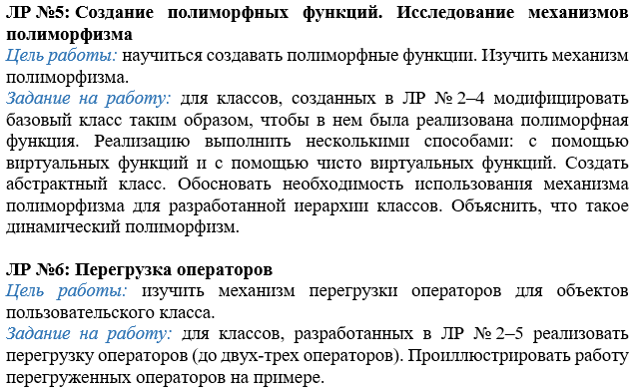
Объектно-ориентированный анализ и проектирование
Перечень лабораторных работ
Севастопольский государственный университет – 2024 Альчаков В.В.

Slide 7
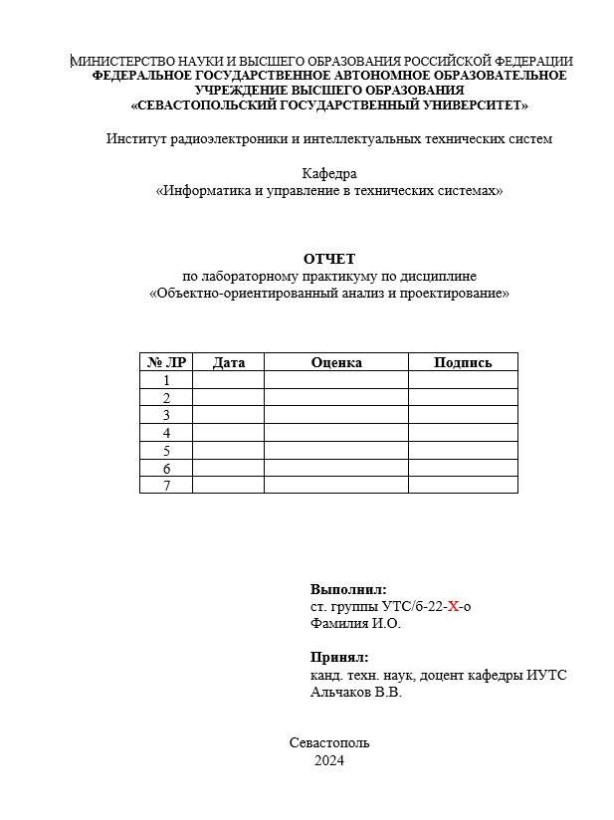
Объектно-ориентированный анализ и проектирование
Отчет по курсу лабораторных работ
Севастопольский государственный университет – 2024 Альчаков В.В.

Slide 8

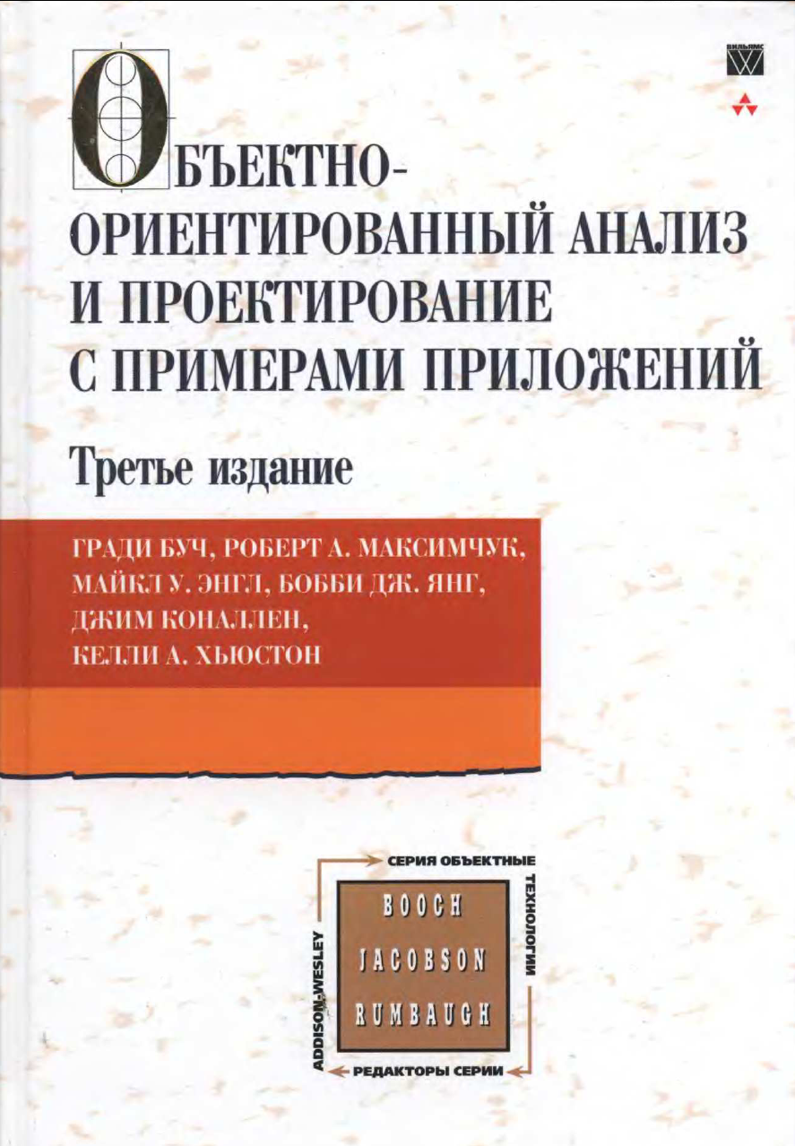
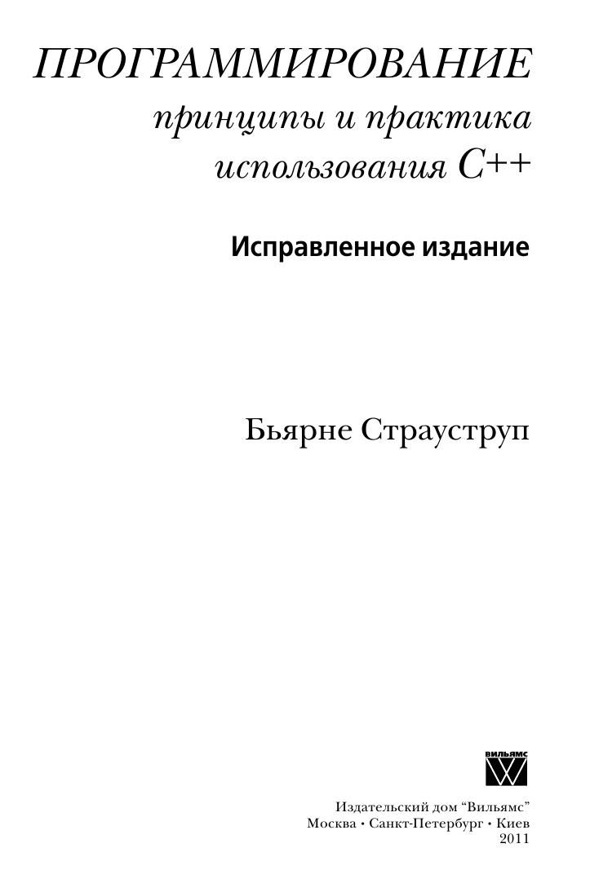
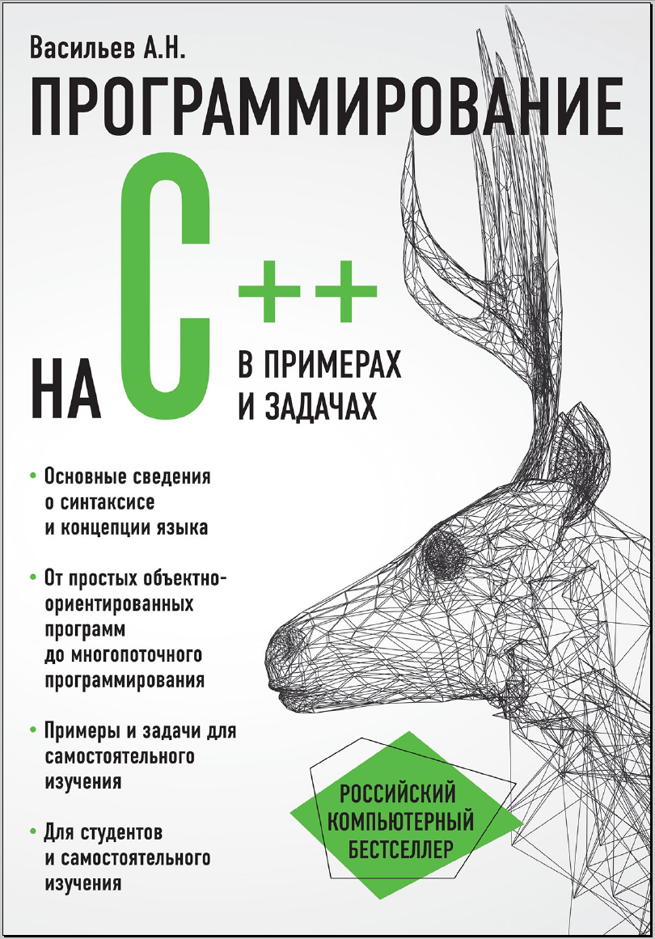

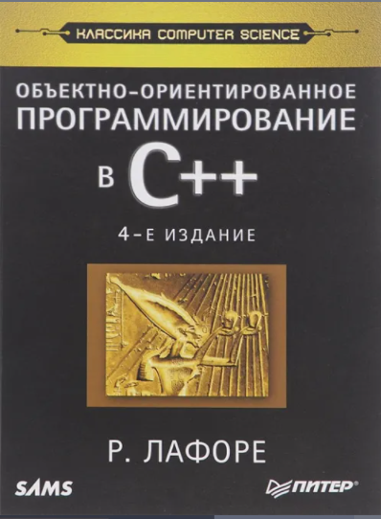
Объектно-ориентированный анализ и проектирование
Рекомендованная литература
Севастопольский государственный университет – 2024 Альчаков В.В.

Slide 9
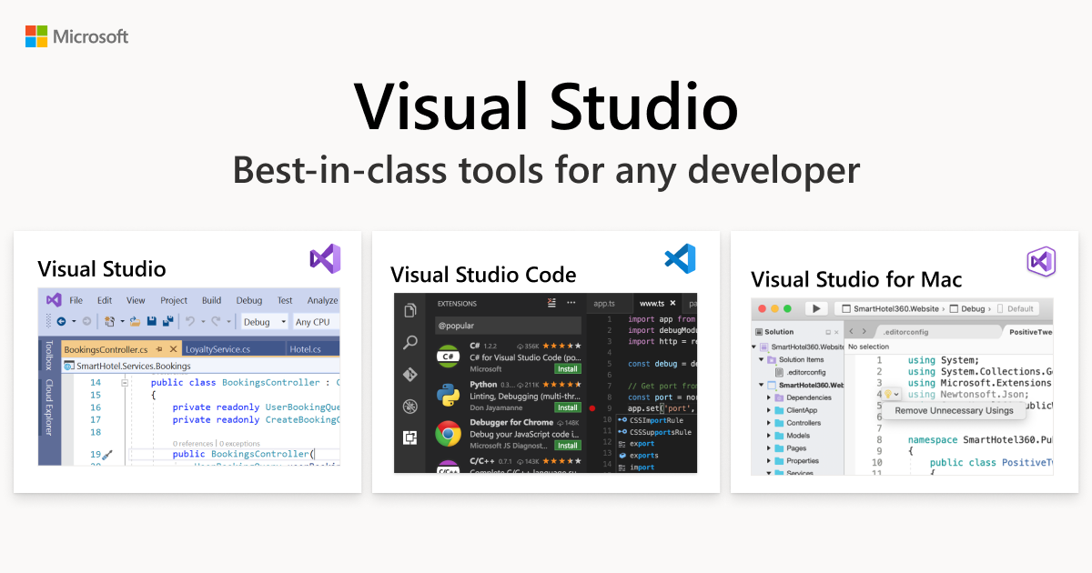
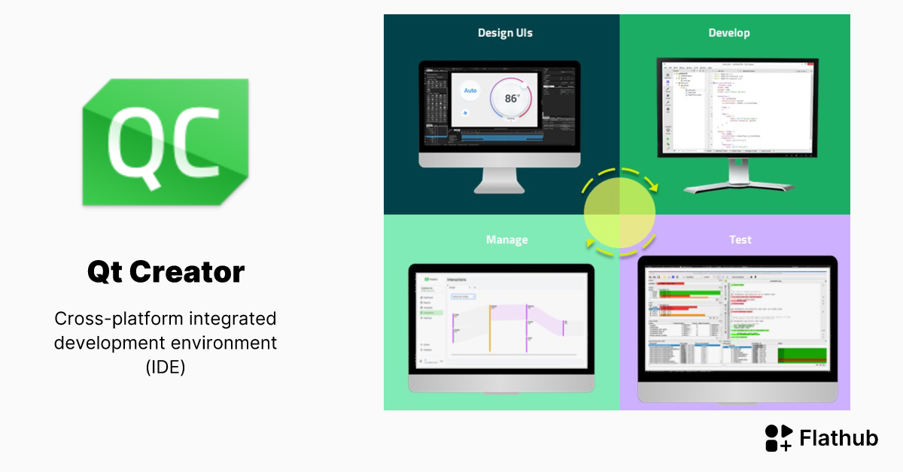
Объектно-ориентированный анализ и проектирование
9
ВЫБОР IDE
Выбор среды разработки
IDE — Интегрированная среда разработки (англ. Integrated Development Environment) — система программных средств, используемая программистами для разработки программного обеспечения.
Visual Studio Community 2022
Qt Creator
Севастопольский государственный университет – 2024 Альчаков В.В.

Slide 10
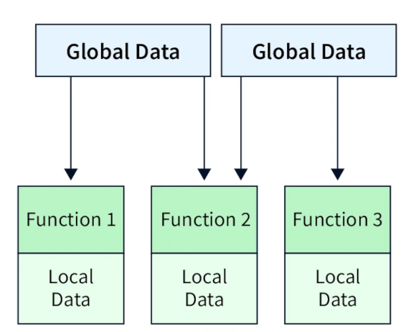
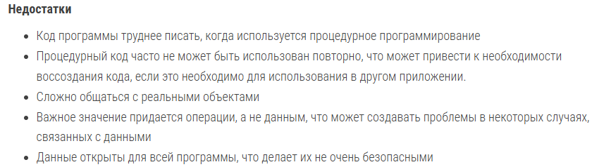
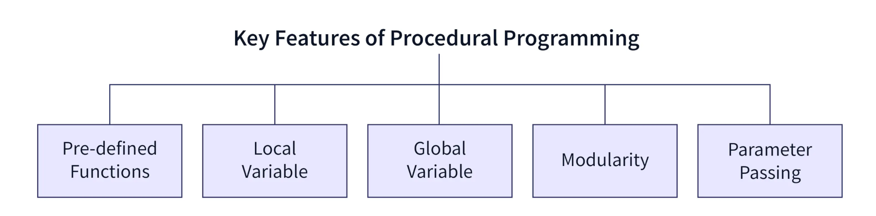
Объектно-ориентированный анализ и проектирование
10
ПРОЦЕДУРНОЕ ПРОГРАММИРОВАНИЕ
Процедурное и объектно-ориентированное программирование
Процедурное программирование (ПП) — парадигма программирования, в которой используется линейный нисходящий подход и рассматривает данные и процедуры как разных объекта.
Севастопольский государственный университет – 2024 Альчаков В.В.

Slide 11
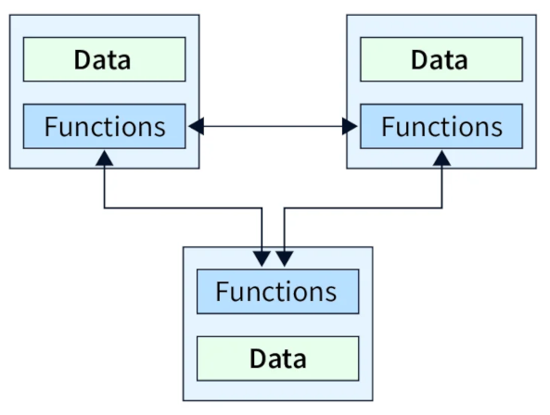
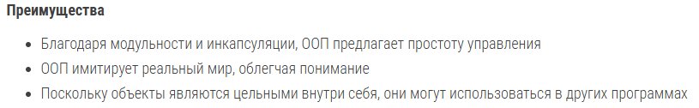
Объектно-ориентированный анализ и проектирование
11
ОБЪЕКТНО-ОРИЕНТИРОВАННОЕ ПР-Е
Процедурное и объектно-ориентированное программирование
Объектно-ориентированное программирование (ООП) — парадигма программирования, в центральное место занимают объекты и данные, а не процедуры как в ПП. При этом данные являются изменяемыми и могут храниться непосредственно в объектах.
Севастопольский государственный университет – 2024 Альчаков В.В.

Slide 12
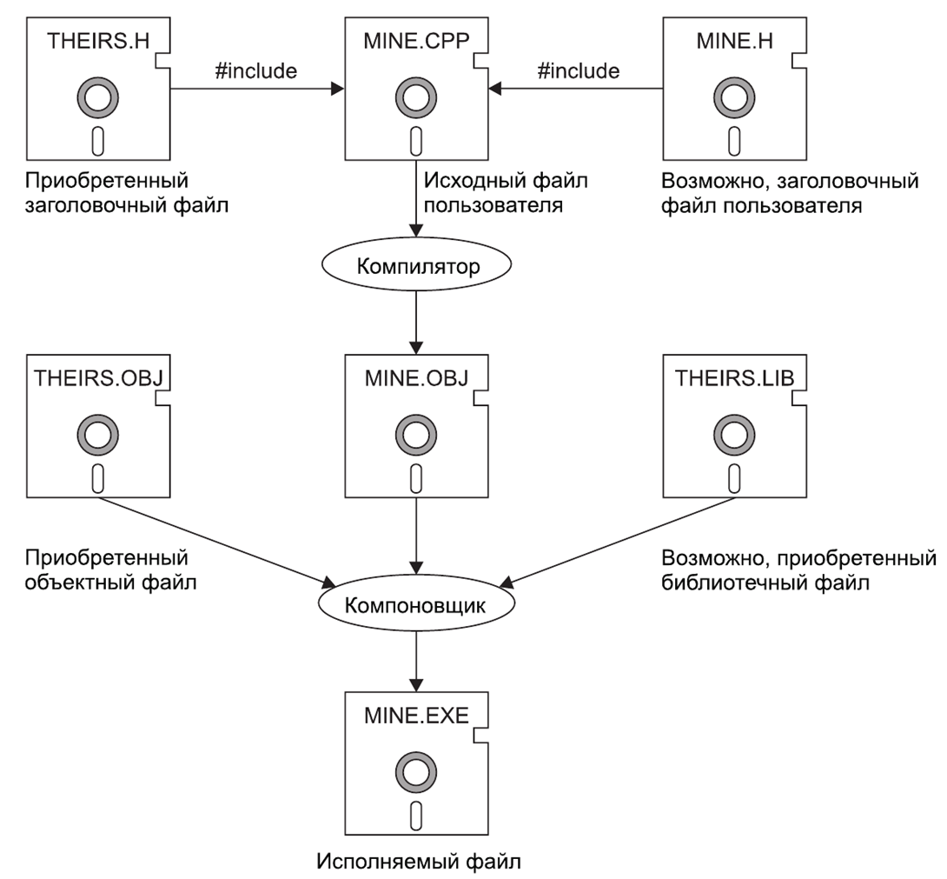

Объектно-ориентированный анализ и проектирование
12
МОДУЛЬНЫЙ ПОДХОД
Структура программы. Модульный подход
Модульное программирование — организация программы как совокупности небольших независимых блоков, называемых модулями, структура и поведение которых подчиняются определённым правилам.
Модуль можно независимо разрабатывать, тестировать и поддерживать. Каждый модуль выполняет конкретную функцию и имеет определённые входные и выходные данные.
Севастопольский государственный университет – 2024 Альчаков В.В.

Slide 13
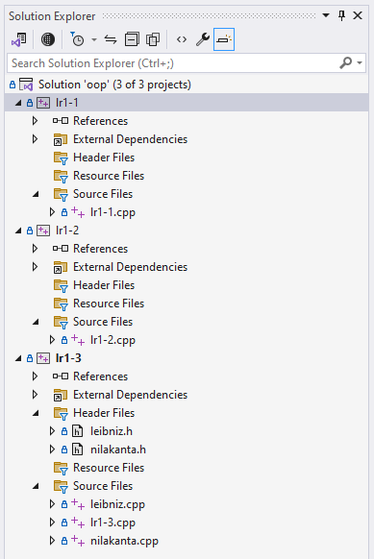
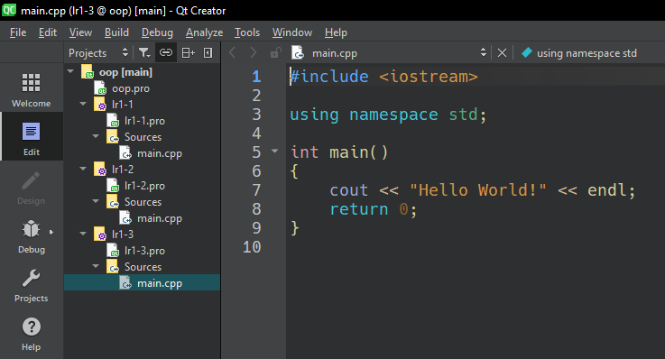
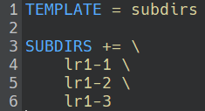
Объектно-ориентированный анализ и проектирование
13
МОДУЛЬНЫЙ ПОДХОД
Программное решение (Solution)
Севастопольский государственный университет – 2024 Альчаков В.В.

Slide 14
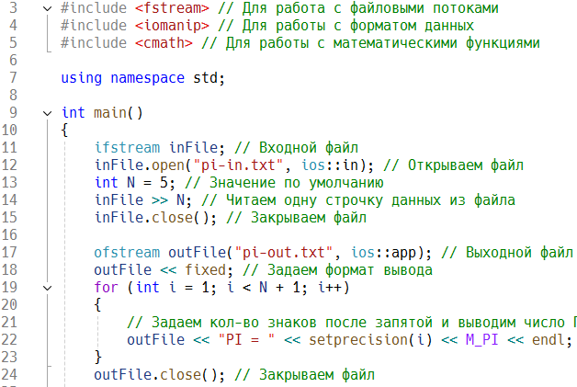
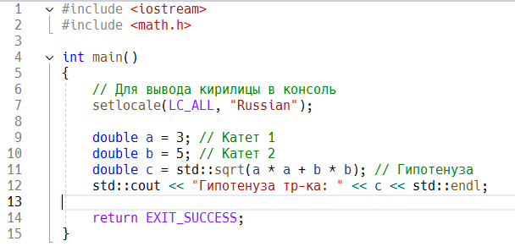
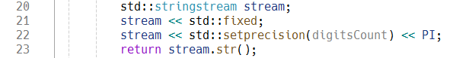
Объектно-ориентированный анализ и проектирование
14
МОДУЛЬНЫЙ ПОДХОД
Потоки ввода/вывода в C++
Поток — общее название потока данных. Преимущество потокового ввода/вывода в простоте использования. Поток ввода/вывода может быть связан с файлом, консолью, принтером, строкой. Пользовательские классы также могут поддерживать операции << (вставки) и >> (извлечения) что позволяет работать с этим классами как со стандартными типами.
Севастопольский государственный университет – 2024 Альчаков В.В.

Slide 15
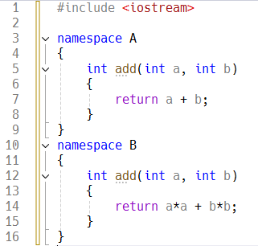
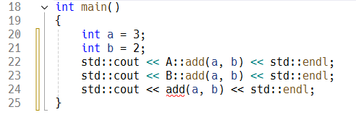
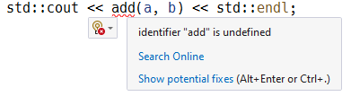
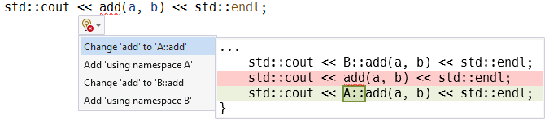
Объектно-ориентированный анализ и проектирование
15
МОДУЛЬНЫЙ ПОДХОД
Использование пространства имен
Пространство имен — это декларативная область, в рамках которой определяются различные идентификаторы (имена типов, функций, переменных, и т. д.). Пространства имен используются для организации кода в виде логических групп и с целью избежания конфликтов имен, которые могут возникнуть, особенно в таких случаях, когда база кода включает несколько библиотек.
Севастопольский государственный университет – 2024 Альчаков В.В.

